Slide 1

TRƯỜNG THCS HUỲNH VĂN NGHỆ
BÀI DẠY ONLINE
NĂM HỌC 2021 - 2022
MÔN GIÁO DỤC CÔNG DÂN
LỚP: 8

Slide 2

TIẾT 3 – BÀI 3
TÔN TRỌNG NGƯỜI KHÁC
(tiết dạy 1)
I./ ĐẶT VẤN ĐỀ
II./ NỘI DUNG BÀI HỌC
1. Thế nào là tôn trọng người khác?
2. Ý nghĩa
III./ LUYỆN TẬP
TIẾT 1
TIẾT 2

Slide 3

I./ ĐẶT VẤN ĐỀ
Tìm hiểu một số tình huống về việc tôn trọng người khác.

Slide 4

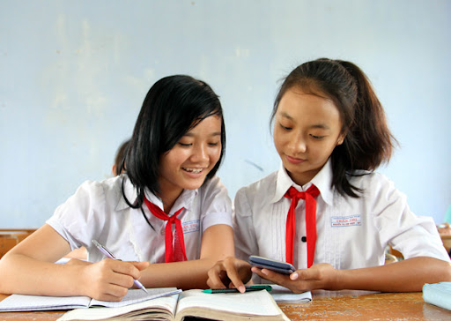
Em hãy đọc tình huống sau và trả lời câu hỏi.
1. Ở lớp 8C, Mai là một học sinh được các thầy cô giáo và bạn bè quý mến. Là học sinh giỏi suốt 7 năm liền, lại sống trong gia đình khá giả, nhưng không bao giờ Mai có thái độ kiêu căng, coi thường người khác. Mai luôn lễ phép với thầy cô giáo và những người trên; sống chan hòa, cởi mở với bạn bè và giúp đỡ mọi người một cách nhiệt tình, vô tư. Mai luôn gương mẫu chấp hành tốt nội quy ở trường và lớp đề ra, không để ai phải nhắc nhở, chê trách.

Slide 5
Em có nhận xét gì về cách xử sự, thái độ và việc làm của bạn Mai?
Mai là học sinh giỏi 7 năm liền, gia đình khá giả, nhưng Mai không kiêu căng, coi thường người khác.
Mai lễ phép, chan hòa, cởi mở, giúp đỡ mọi người nhiệt tình, vô tư và gương mẫu chấp hành nội quy.
Cư xử đúng mực, biết tôn trọng mọi người

Slide 6
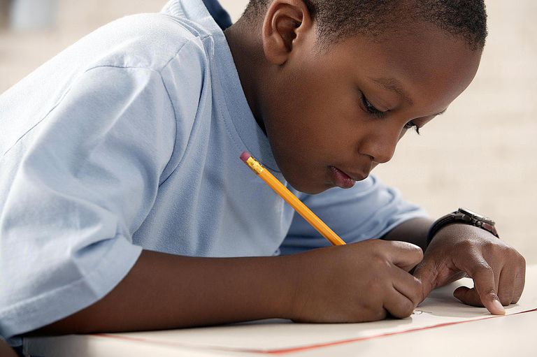
Em hãy đọc tình huống sau và trả lời câu hỏi.
2. Hải là một cậu bé lai da đen, học giỏi và tốt bụng. Song, vì màu da của mình mà em thường bị một số bạn trong lớp chế giễu, châm chọc. Điều đó làm Hải cảm thấy rất buồn tủi và giận các bạn vì đã đối xử bất công với em. Hải nghĩ: “Mình có làm gì nên tội đâu? Lẽ nào “da đen” là xấu? Không! Không thể như thế được, mình đã được hưởng màu da này từ cha. Mình yêu nó và mình thấy tự hào vì nó”.

Slide 7
Em có nhận xét gì về cách xử sự, thái độ và việc làm của Hải?
Hải bị các bạn chế giễu, châm chọc vì màu da của Hải đen. Hải không cho là xấu mà còn tự hào, yêu màu da vì được hưởng màu da của cha.
Suy nghĩ tích cực, biết tôn trọng, tự hào về cha mình.

Slide 8

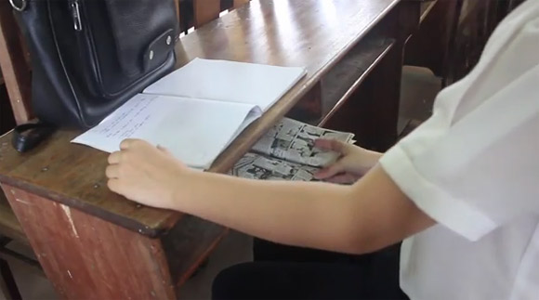
Em hãy đọc các tình huống sau và trả lời câu hỏi.
Trong giờ học môn Ngữ văn, cả lớp đang yên lặng lắng nghe thầy giáo giảng bài, bỗng phía cuối lớp có tiếng cười rúc rích của Quân và Hùng. Thì ra hai bạn mang truyện đến lớp và mải mê ngồi đọc trong giờ học.

Slide 9
Em có nhận xét gì về thái độ, việc làm của Quân và Hùng?
Quân và Hùng đọc truyện, cười rúc rích trong giờ học ngữ văn lúc thầy giáo giảng bài.
Việc làm đó khiến 2 bạn không hiểu bài và ảnh hưởng đến việc học tập của lớp.
Không biết tôn trọng thầy cô và các bạn

Slide 10
b. Trong những hành vi đó, hành vi đáng để chúng ta học tập, hành vi cần phải phê phán là:
- Trong những hành vi đó hành vi của Mai, của Hải đáng để chúng ta học tập; Bởi vì, hành vi của Mai và Hải thể hiện họ là những người sống có văn hóa, biết tôn trọng người khác, vì thế được mọi người quý mến và học tập
- Hành vi của Quân và Hùng cần phê phán. Hành vi của Quân và Hùng cư xử thiếu tế nhị, không tôn trọng thầy giáo đáng phê phán.

Slide 11
II./ NỘI DUNG BÀI HỌC
1. Thế nào là tôn trọng người khác?

Slide 12

Theo em thế nào là tôn trọng người khác?

Slide 13


TIẾT 3 – BÀI 3
TÔN TRỌNG NGƯỜI KHÁC
(tiết dạy 1)
I./ ĐẶT VẤN ĐỀ
- Tìm hiểu một số tình huống về việc tôn trọng người khác.
II./ NỘI DUNG BÀI HỌC
1. Thế nào là tôn trọng người khác?
Tôn trọng người khác là :
- Đánh giá đúng mức, coi trọng danh dự, phẩm giá và lợi ích của người khác;
- Thể hiện lối sống có văn hóa của mỗi người.

Slide 14
Theo em chúng ta cần tôn trọng điều gì ở người khác?

Slide 15
TÔN TRỌNG NGƯỜI KHÁC
Ngoại hình
Giới tính
Hoàn cảnh gia đình
Công việc
Danh dự, nhân phẩm
Quyền lợi
Thể hiện trong mối quan hệ giữa người với người
Được bộc lộ thông qua giao tiếp

Slide 16
Theo em cần làm gì để thể hiện sự tôn trọng người khác trong giao tiếp?
- Thể hiện sự tử tế và nhã nhặn.
- Tôn trọng mọi không gian chung và tôn trọng không gian cá nhân.
- Lắng nghe người khác nói.
- Đừng phân biệt đối xử.
- Tôn trọng sự khác biệt
Suy nghĩ trước khi nói.
- Nói rõ những gì bạn muốn.
- Phản đối một cách tôn trọng.
- Tập kiên nhẫn và luôn nghĩ theo hướng tích cực.
- Đừng suy nghĩ áp đặt về người khác.
- Đừng ngồi lê đôi mách.
- Xin lỗi nếu bạn làm tổn thương ai đó.
- Tập thể hiện sự thấu cảm và lòng trắc ẩn
- Tôn trọng người khác kể cả khi họ không tôn trọng bạn.

Slide 17
Tìm những ví dụ/ việc làm
thể hiện tôn trọng người khác

Slide 18
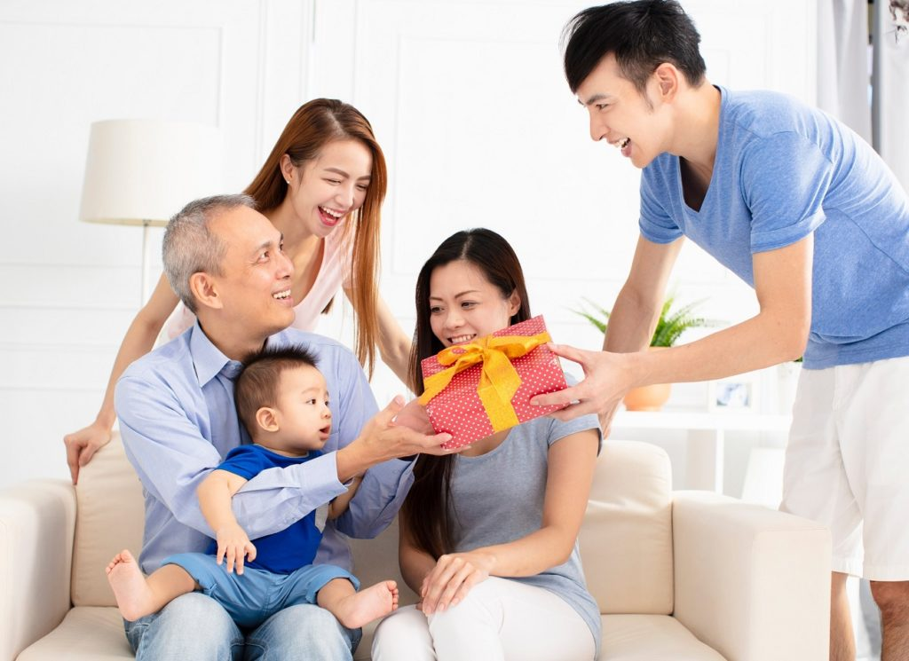
Trong gia đình
Kính trọng và vâng lời ông bà, cha mẹ.

Slide 19
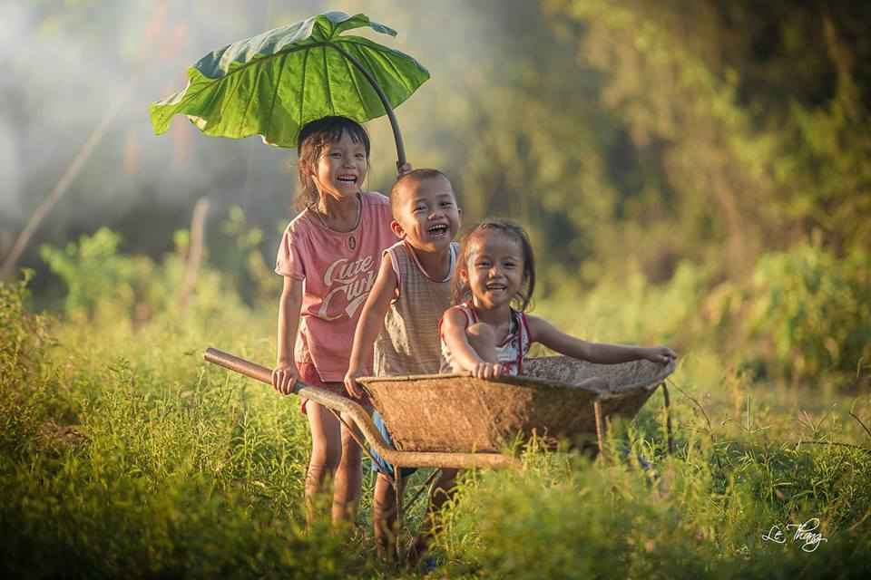
Trong gia đình
Yêu thương, nhường nhịn, giúp đỡ anh chị em.

Slide 20
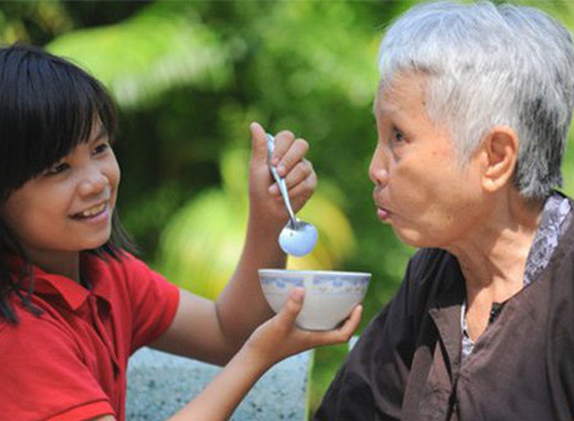
Trong gia đình
Quan tâm chăm sóc khi ông bà già yếu.

Slide 21
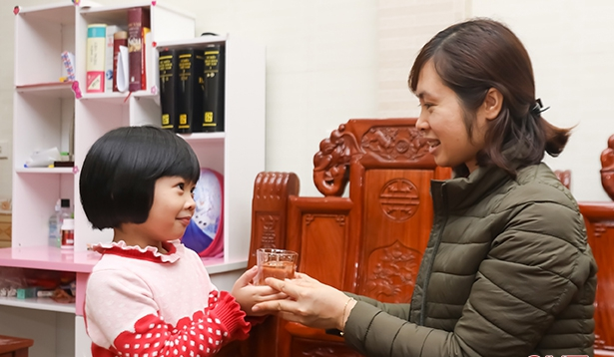
Trong gia đình
Biết chào hỏi lễ phép khi khách đến chơi nhà.

Slide 22
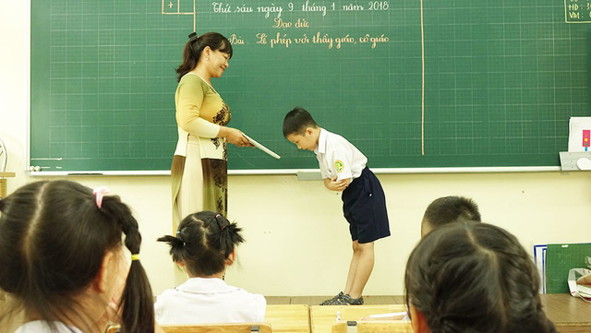
Trong nhà trường
Kính trọng, lễ phép, vâng lời thầy, cô giáo và cô chú nhân viên trong nhà trường.

Slide 23
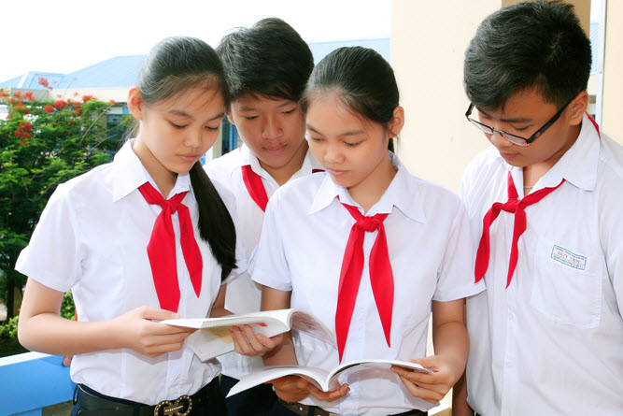
Trong nhà trường
Thương yêu, quý mến, thông cảm, chia sẻ, đoàn kết, giúp đỡ bạn bè.

Slide 24
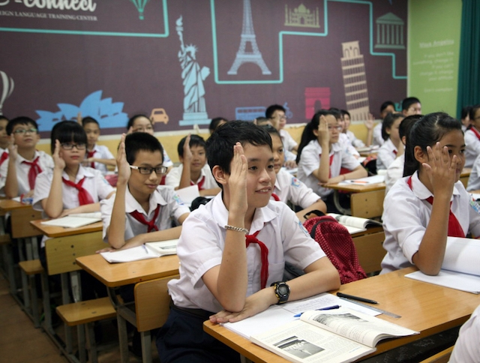
Trong nhà trường
Thực hiện tốt nội quy nhà trường.

Slide 25
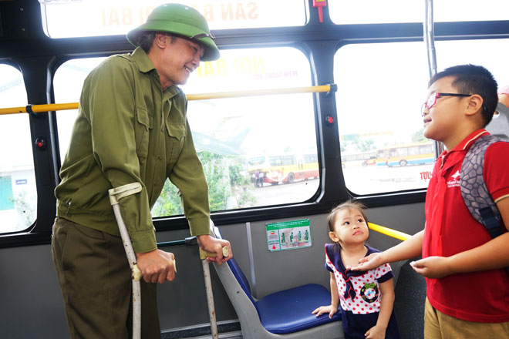
Nhường chỗ ngồi cho người già, phụ nữ mang thai và người khuyết tật.
Trong xã hội

Slide 26
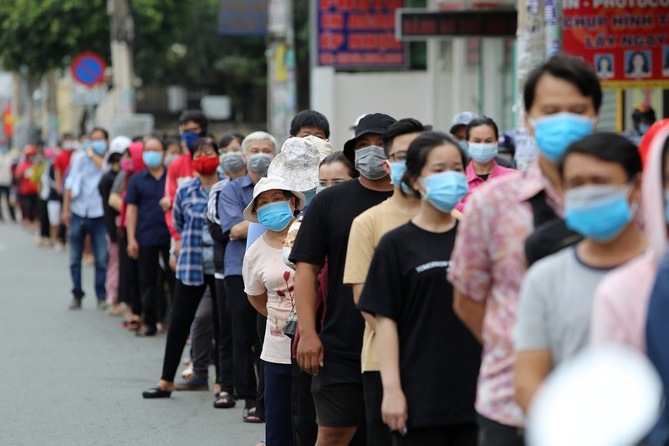
Không chen hàng
Trong xã hội

Slide 27
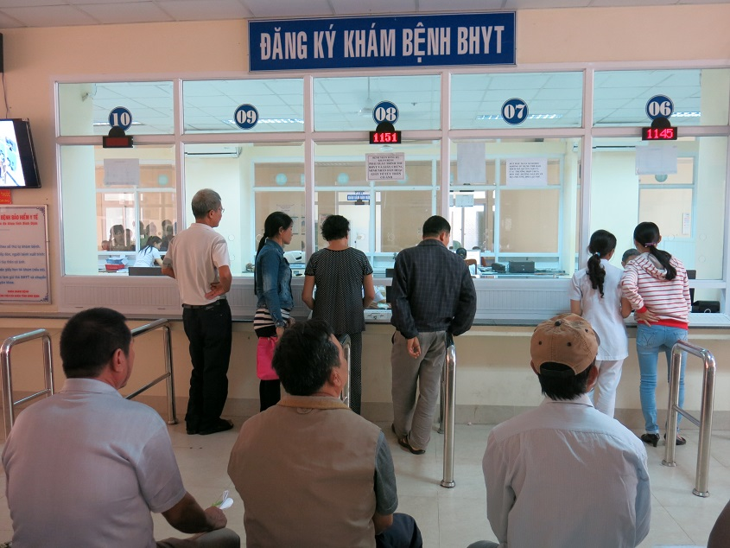
Trong xã hội
Đi nhẹ, nói khẽ khi vào bệnh viện.

Slide 28
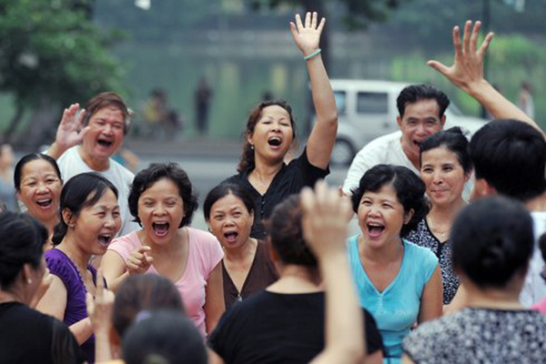
Chào hỏi, cư xử lịch sự với mọi người.
Trong xã hội

Slide 29

Hướng dẫn về nhà
Học nội dung bài học.
+ Thế nào là tôn trọng người khác?
- Chuẩn bị : Bài 3 – Tôn trọng người khác (tiếp theo).
+ Đọc File chuẩn bị bài trên K12online.
+ Xem trước phần bài tập trong SGK.

